Slide 1
Expressões Cotidianas

Slide 2
Cumprimentos e Despedidas

Slide 3
Greetings (Cumprimentos)
Português | Inglês
Olá! | Hello!
Oi! | Hi!
Bom dia! | Good morning!
Boa tarde! | Good afternoon!
Boa noite (quando se chega a um lugar) | Good evening!
(IN) Dia! | (IN) Morning!
(IN) Tarde! | (IN) Afternoon!
(IN) Noite! | (IN) Evening! (Em situações informais a palavra good é omitida)

Slide 4
Bom dia!

Slide 5
Boa tarde!

Slide 6
Boa noite! (chegada)

Slide 7
Boa noite! (despedida)

Slide 8
Farewells (Despedidas)
Português | Inglês
Até logo / Até mais! | See you / See you later / Until next time / Until we meet again!
Até já! | See you in a minute/ See you soon!
Até amanhã! | See you tomorrow / Until tomorrow!
Tchau! | Goodbye / Bye bye!
Foi um prazer / Gostei de vê-lo! | Pleased to meet!
Boa noite! (como despedida ao se retirar de um lugar à noite) | Good night!

Slide 9
Dialogues (Diálogos)

Slide 10
Dialogues (Diálogos)
Português | Inglês
Qual é o seu nome? | What is your name?
Oi, eu sou... | Hi, I am...
(F) (Muito) Prazer! | (F) Nice to meet you / Delighted to meet you / Pleased to meet you / Glad to meet you!
Como vai? / Tudo bem? / Tudo Bom? | How are you? / How are you doing?
(IN) Como é que tá? | (IN) How's you?
Estou bem, obrigado(a) | (I'm) Fine, thanks
Estou bem, e você? | (I'm) Fine, and you?

Slide 11
Dialogues (Diálogos)
Português | Inglês
(IN) Tô legal, valeu. E você? | Fine thanks. You?
Está tudo bem? | Is everything OK?
Tudo bem | OK.
Obrigado(a) / Muito Obrigado(a) | Thank you / Thank you very much!
(IN) Obrigado(a) / Valeu! | (IN) Thanks / Cheers!
(F) O prazer é (todo) meu! | (F) Nice to meet you too / Pleased to meet you too / Glad to meet you too!

Slide 12
Dialogues (Diálogos) – Passo a Passo

Slide 13
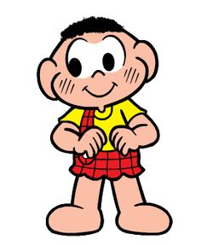
1⁰ Passo - Cumprimentos
Hi!
Hello!

Slide 14
1⁰ Passo - Cumprimentos
Good Morning!
Morning!

Slide 15
2⁰ Passo – Como você está?
How are you?
I am fine!
And you?

Slide 16
2⁰ Passo – Como você está?
Fine, thanks.

Slide 17
How are you? I am ________.

Slide 18
3⁰ Passo – Qual é o seu nome?
What is your name?
My name is Cascão.

Slide 19
3⁰ Passo – Qual é o seu nome?
My name is Chico.
And you?

Slide 20
4⁰ Passo – Prazer em conhecê-lo.
Nice to meet you!
Glad to meet you too!

Slide 21
5⁰ Passo – Despedida.
Bye!
See you later!

Slide 22
5⁰ Passo – Despedida.
Goodbye!
See you soon!

Slide 23
Outras Situações – Pedindo Permissão
May I go to the bathroom?
Sure!

Slide 24
Outras Situações – Pedindo Permissão
May I drink some water?
Sure!

Slide 25
Outras Situações: falando sobre o clima.
How is the weather today?
It is sunny.

Slide 26
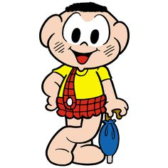
Outras Situações: falando sobre o clima.
It is rainy.
How is the weather today?

Slide 27
Outras Situações: falando sobre o clima.

Slide 28
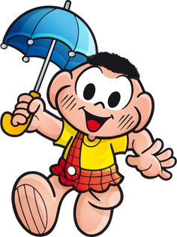
Outras Situações: falando sobre o clima.
Cloudy - nublado
Sunny - Ensolarado
Rainy - Chuvoso
Hail - Granizo
Drizzle - Chuviscos
Shower - Aguaceiro
Strong winds - Ventos fortes
Fog - Névoa

Slide 29
Outras Situações: falando sobre o clima.
Thunder - Trovão
Lightning - Relâmpago
Storm - Tempestade
Snow - Neve
Frost - Geada
Heatwave - Onda de calor
Tornado - Tornado
Hurricane - Furacão

Slide 30
Outras Situações: frases sobre o clima.
The weather is fine today. – O tempo está ótimo hoje.
Nice day today, right? – Dia lindo hoje, não é?
The weather is so strange today. – O tempo está tão estranho hoje.
The weather is horrible today, isn’t it? – O tempo está horrível hoje, né?
What temperature do you think it is? – Qual a temperatura você acha que está?
Look at the thermometer, it’s twenty degrees Celsius! – Olhe para o termômetro, está vinte graus Celsiu!
Oh no, the weather turned bad. – Oh não, o tempo fechou.
Why do stormy nights make you sleepy? – Por que noites de tempestade deixam você sonolento?
I’m scared of thunder and lightning. – Eu tenho medo de trovões e relâmpagos.
It looks like it is going to rain! – Parece que vai chover!

Slide 31
Outras Situações: frases sobre o clima.
Hurry up! It started raining! – Se apresse! Começou a chover!
Come on, it’s just drizzles. – Vamos lá, são só chuviscos.
Cloudy days makes me sad. – Dias nublados me deixam triste.
Be careful on the road, it’s very foggy. – Cuidado na estrada, está muito nebulosa.
It’s too windy to go out. – Está ventando muito para sair.
Good that the weather cleared up! – Que bom que limpou o tempo.
I love nights with chilly weather. – Eu amo noites de tempo fresquinho.
All I wanted was to feel the breeze on my face. – Tudo que eu queria era sentir a brisa em meu rosto.
Look! A rainbow! – Olhe! Um arco-íris!
Let’s go to the park, the sun came out. – Vamos ao parque, o sol apareceu.

Slide 32
Outras Situações: frases sobre o clima.
There is not a cloud in the sky. – Não há uma nuvem no céu.
Sunny days cheer me up! – Dias ensolarados me alegram!
Drink plenty of water today, the weather is very dry. – Beba muita água hoje, o tempo está muito seco.
The heat wave will arrive soon. – A onda de calor vai chegar em breve.
I only love sunny weather when I’m at the beach. – Eu só amo tempo ensolarado quando estou na praia.
I prefer warm days rather than the cold ones. – Eu prefiro dias quentes aos frios.
It’s so humid today. – Está tão úmido hoje.
I have never seen snow. – Eu nunca vi neve.

Slide 33
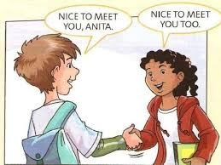
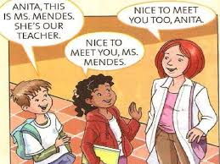
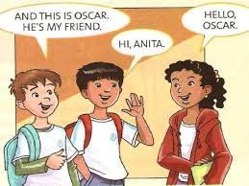
Treinando a leitura

Slide 34
Tradução
— Oi, eu sou Pedro.
— Olá, eu sou Anita.
— Prazer em conhecer você, Anita.
— Prazer em conhecer você também.
— Anita, esta é a Senhorita Mendes. Ela é a nossa professora.
— Prazer em conhecê-la, Senhorita Mendes.
— Prazer em conhecer você também, Anita.
— E este é Oscar. Ele é meu amigo.
— Oi, Anita.
— Olá, Oscar.

